Slide 1
БЕЗОПАСНЫЙ ПУТЬ В ШКОЛУ
СОСТАВИЛИ ВОСПИТАТЕЛИ ПОДГОТОВИТЕЛЬНОЙ ГРУППЫ
Таратухина Анастасия Евгеньевна
Слюняева Ирина Владимировна

Slide 2
ПО ДОРОГЕ В ШКОЛУ
Скоро начнется учебный год. В связи с этим мы провели инструктаж с родителями. Младшие школьники должны твердо знать о правильном поведении на улице и проезжей части, уметь ориентироваться в сложных дорожных ситуациях, ведь от этого зависит его жизнь. Родители должны своим примером показывать детям, что нельзя переходить дорогу в неположенных местах, что нужно на дороге вести себя дисциплинированно и знать правила дорожного движения.
Если ребенок будет их соблюдать, родители будут спокойны за него и смогут предотвратить риск непоправимых ситуаций . Мы посоветовали пройти несколько раз вместе с ребенком маршрут до школы, выбирая наиболее безопасный, пересекающий как можно меньше дорог.
Но, конечно же, первое время безопаснее провожать и встречать первоклассника.

Slide 3
заблаговременный выход из дома

Slide 4
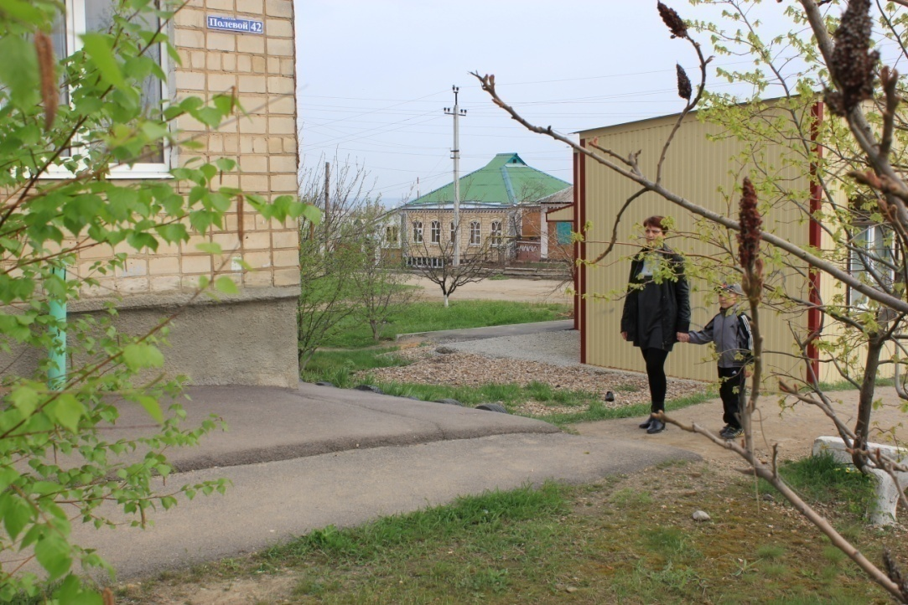
ПРИ ВЫБОРЕ БЕЗОПАСНОГО ВАРИАНТА ВЫБИРАЮТСЯ МЕСТА УЛИЦ НАИБОЛЕЕ ПРАВИЛЬНЫЕ ДЛЯ РЕБЕНКА: ВО ПЕРВЫХ, ТРОТУАР

Slide 5
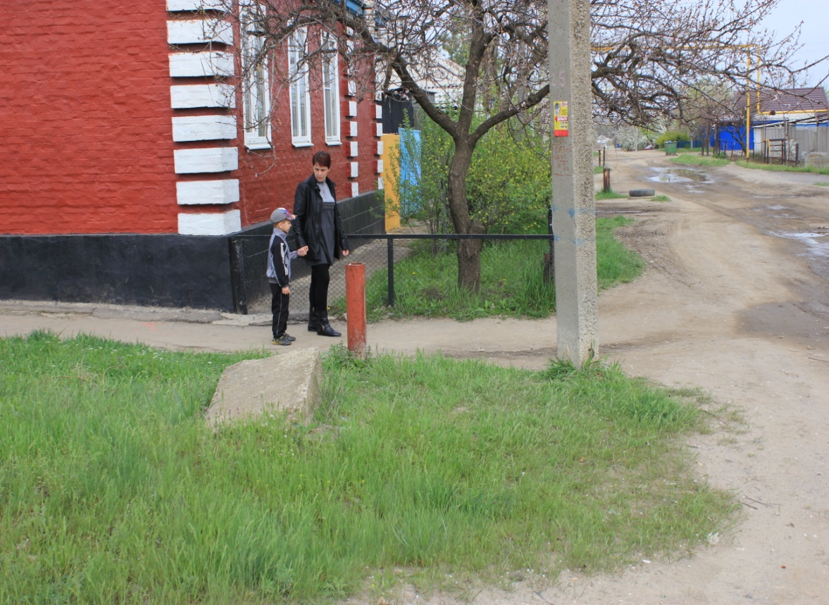
ВО – ВТОРЫХ, УЛИЦА И УЧАСТКИ, ГДЕ НЕ ЗАТРУДНЕН ОСМОТР ПРОЕЗЖЕЙ ЧАСТИ

Slide 6
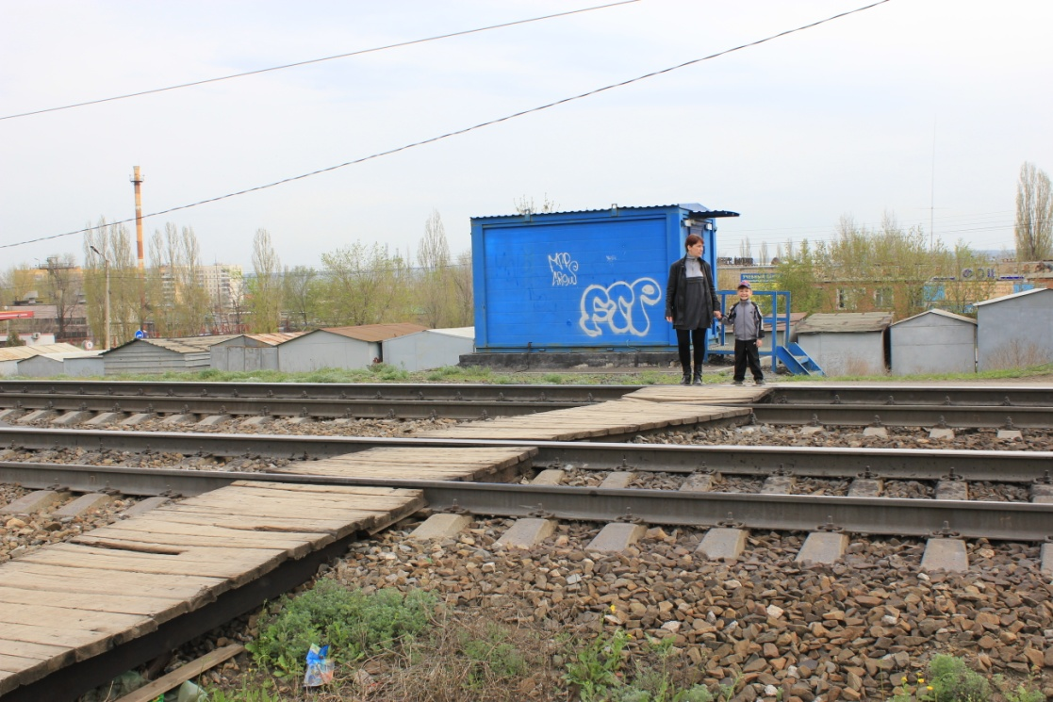
ПЕРЕХОДИТЬ УЛИЦУ В УСТАНОВЛЕННОМ МЕСТЕ, ТОЛЬКО ВНИМАТЕЛЬНО ЕЕ ОСМОТРЕВ. ПРЕОДОЛЕВАЯ МАРШРУТ С П.ШАХТЕРСКОГО ДО МБОУ СОШ №7, ДЕТЯМ ПРЕДСТОИТ ПЕРЕЙТИ И Ж/Д.

Slide 7
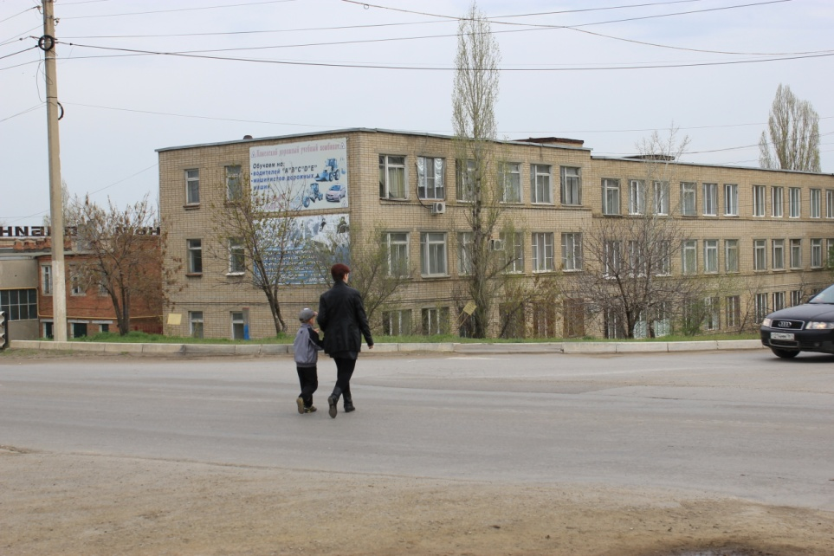
РОДИТЕЛЬ ОБЯЗАН, ПОДОЙДЯ К ПЕРЕКРЕСТКУ (ПЕШЕХОДНОМУ ПЕРЕХОДУ), ВНИМАТЕЛЬНО ОСМОТРИ ПРОЕЗЖУЮ ЧАСТЬ ДОРОГИ, ТЕМ САМЫМ ПОКАЗАТЬ РЕБЕНКУ ПРАВИЛЬНЫЕ ДЕЙСТВИЯ, ЧТО ПЕРЕХОДИТЬ УЛИЦУ ТОЛЬКО ШАГОМ, ПРЕКРАТИВ РАЗГОВОРЫ( В ТОМ ЧИСЛЕ И ПО ТЕЛЕФОНУ)

Slide 8
РОДИТЕЛИ ДОЛЖНЫ ПОМНИТЬ!
СОПРОВОЖДАЯ ШКОЛЬНИКА:
Отрабатывается привычка заблаговременного выхода из дома, отсутствия спешки, перехода улицы только шагом, строго под прямым углом, не наискосок, тщательного осмотра дороги перед переходом, даже если она пустынна.
Отрабатывается сдержанность и осторожность при движении через дорогу для посадки на автобус - никакой спешки!

Slide 9
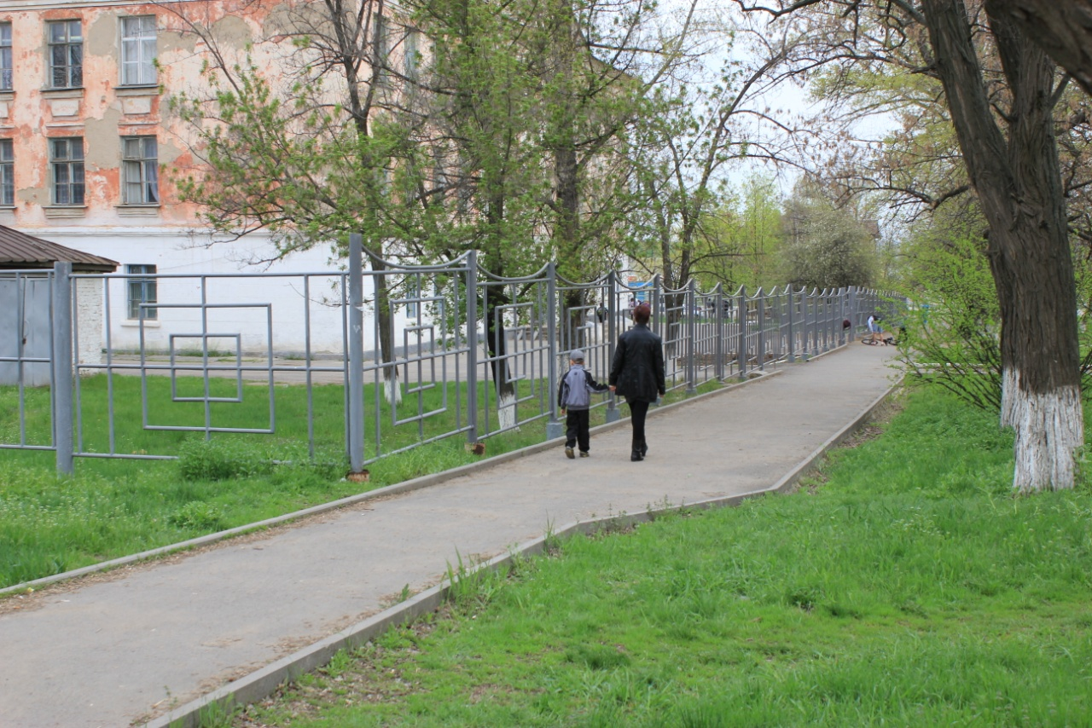
ВСТРЕЧА С ШКОЛОЙ

Slide 10
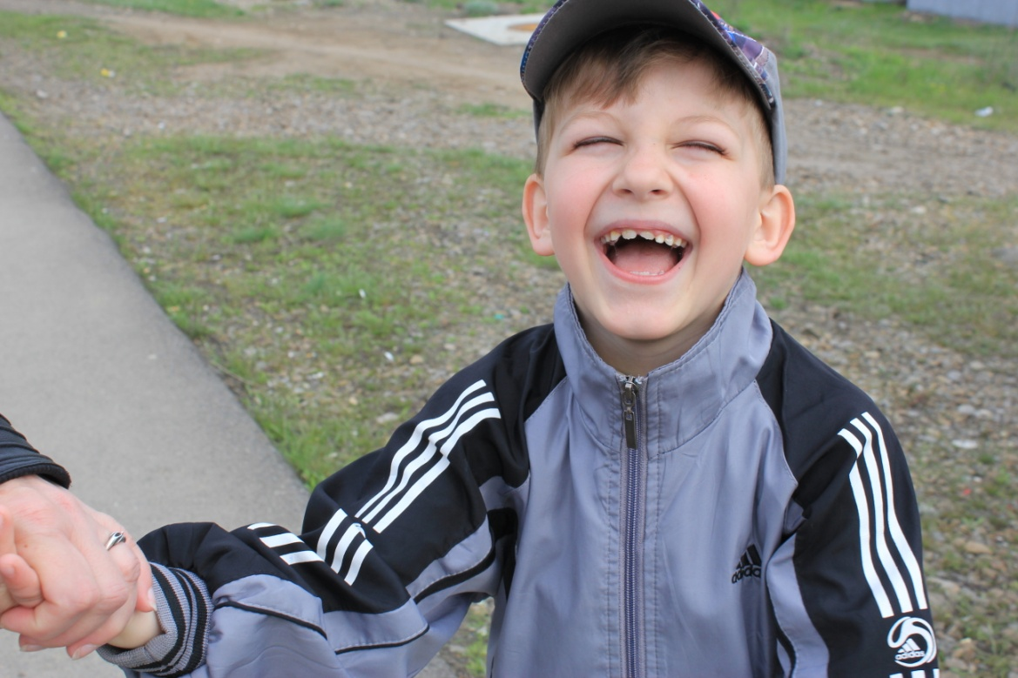
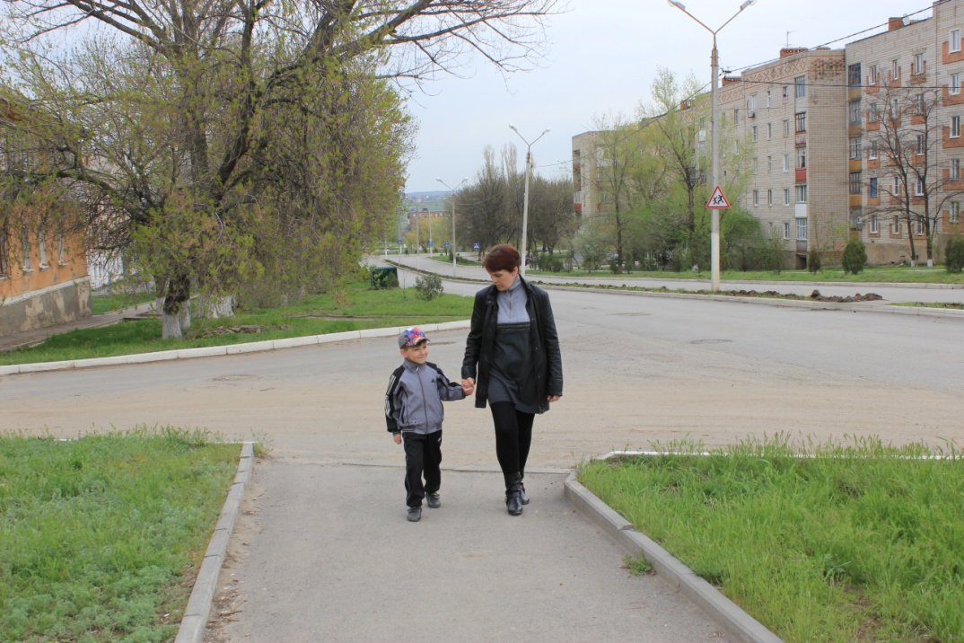
Доверить школьнику самостоятельное движение в школу и обратно можно лишь после того, как родители будут уверены в том, что ребенок выполняет все требования безопасного поведения на дороге

Slide 11
ВЫБРАВ ВАРИАНТ ДВИЖЕНИЯ РЕБЕНКА, МЫ НАНЕСЛИ ЕГО НА СХЕМУ РАСПОЛОЖЕНИЯ УЛИЦ ОТ ДОМА ДО ШКОЛЫ.
В НАШЕМ СЛУЧАЕ В МАРШРУТ ВХОДИТ ПОЕЗДКА РЕБЕНКА НА ШКОЛЬНОМ АВТОБУСЕ, ПОЭТОМУ В СХЕМЕ ОТОБРАЖЕН МАРШРУТ ШКОЛЬНОГО АВТОБУСА.
ТАК ЖЕ НА СХЕМЕ МЫ ВЫДЕЛИЛИ УЧАСТКИ ПОВЫШЕННОЙ ОПАСНОСТИ.

Slide 12
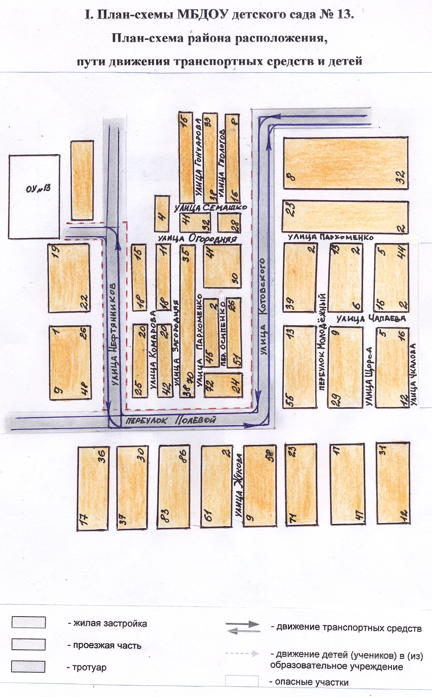

Slide 13
МБДОУ детский сад №13
СОСТАВИЛИ ВОСПИТАТЕЛИ ПОДГОТОВИТЕЛЬНОЙ ГРУППЫ
«БУРАТИНО»
Таратухина Слюняева
Анастасия Евгеньевна Ирина Владимировна

